Slide 1

TỰ NHIÊN XÃ HỘI
Bài 2

Slide 2
KIỂM TRA BÀI CŨ
?
Cơ quan hô hấp gồm mấy bộ phận, đó là những bộ phận nào?
=>
Cơ quan hô hấp gồm các bộ phận đó là: Mũi, khí quản, lá phổi phải, lá phổi trái, phế quản
?
Cơ quan hô hấp có nhiệm vụ gì?
=>
Thực hiện việc trao đổi khí giữa cơ thể với môi trường bên ngoài.

Slide 3

NÊN THỞ
NHƯ THẾ NÀO?

Slide 4
HOẠT ĐỘNG NHÓM
Phiếu bài tập
Đánh dấu X vào với đáp án đúng
Lông mũi giúp cản bớt bụi, làm không khí vào phổi sạch hơn.
Các mạch máu nhỏ li ti giúp sưởi ấm không khí vào phổi.
Lông mũi không có tác dụng cản bụi vào trong mũi.
Các chất nhầy giúp cản bớt bụi, vi khuẩn làm ẩm không khí vào mũi.
X
X
X

Slide 5

KẾT LUẬN
Lông mũi giúp cản bớt bụi, làm không khí vào phổi sạch hơn.
Các mạch máu nhỏ li ti giúp sưởi ấm không khí vào phổi.
Các chất nhầy giúp cản bụi diệt vi khuẩn và làm ấm không khí vào phổi.

Slide 6
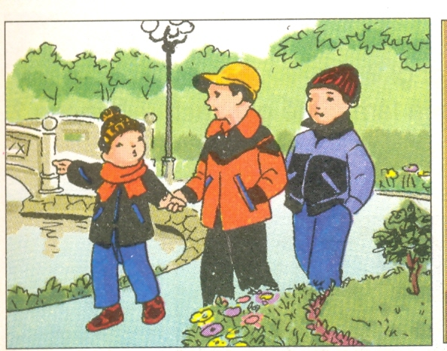
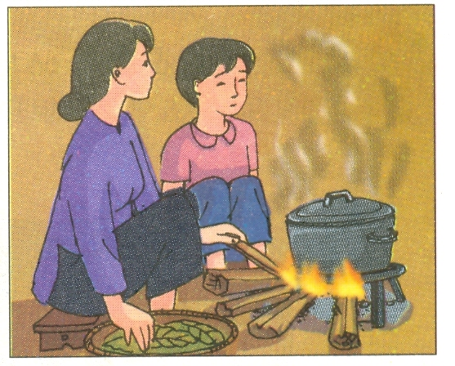
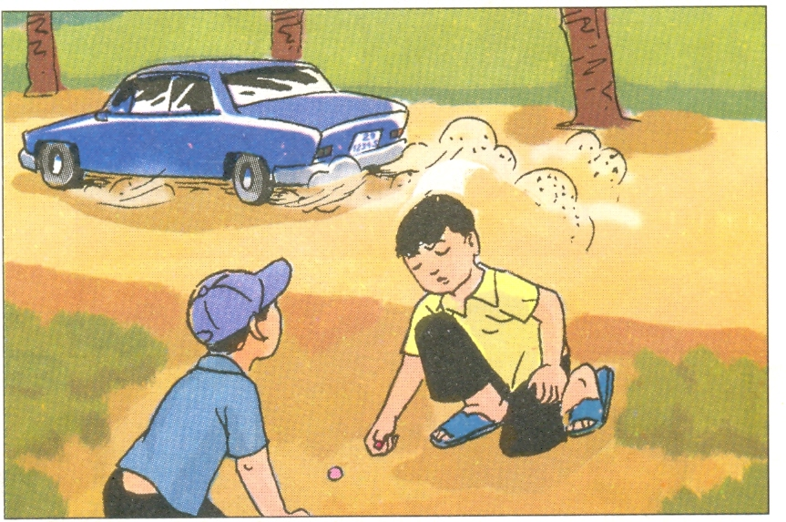
LÀM VIỆC VỚI SÁCH GIÁO KHOA
3
4
5

Slide 7

3

Slide 8
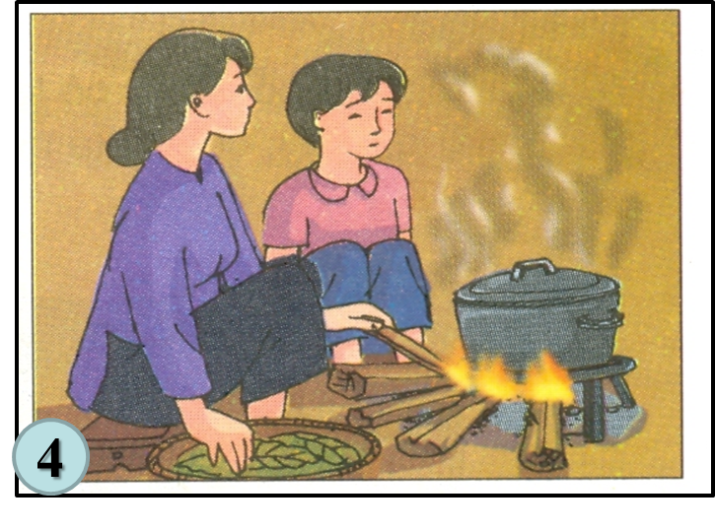

Slide 9
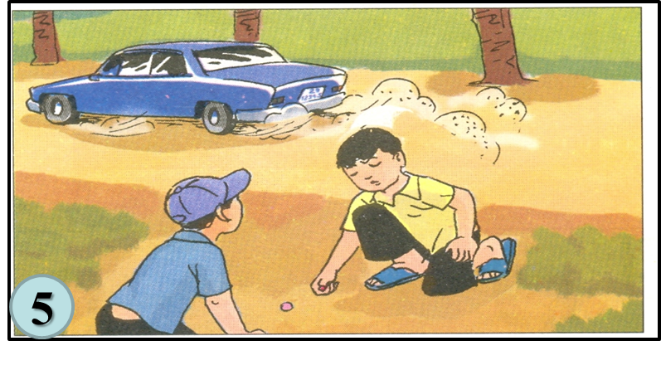

Slide 10
KẾT LUẬN
Không khí trong lành là không khí có nhiều khí ô-xi, ít khí các-bô-nic và khói bụi… Khí ô-xi cần cho hoạt động sống của cơ thể. Vì vậy, thở không khí trong lành sẽ giúp chúng ta khỏe mạnh.
Thở không khí bị ô nhiễm sẽ là cơ thể chúng ta ốm yếu, có hại cho sức khỏe.

Slide 11

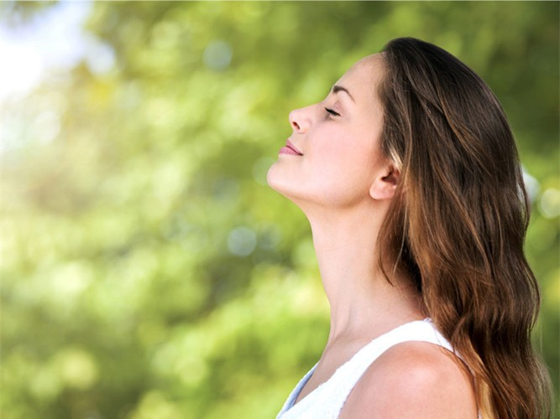
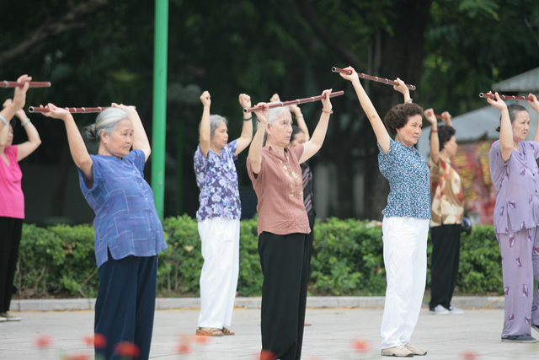

Slide 12
NHANH TAY NHANH MẮT
Thở không khí
trong lành có lợi gì?
Thở không khí
khói bụi có hại gì?

Slide 13

Kể tên những việc
em có thể làm để
bảo vệ bầu không khí trong lành.

Slide 14


